Slide 1
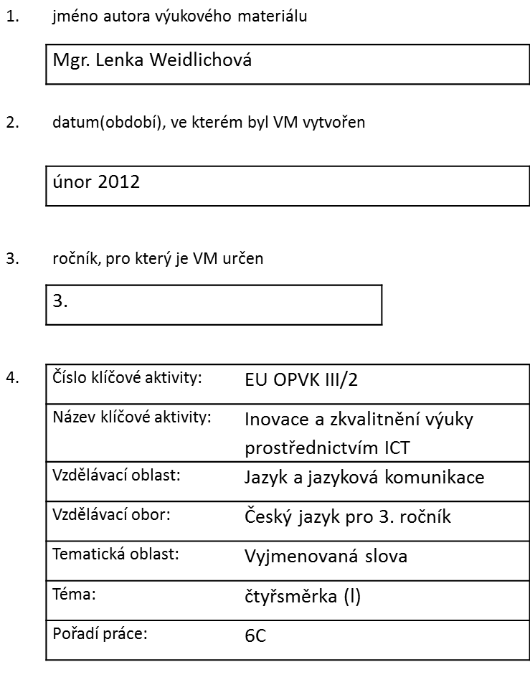
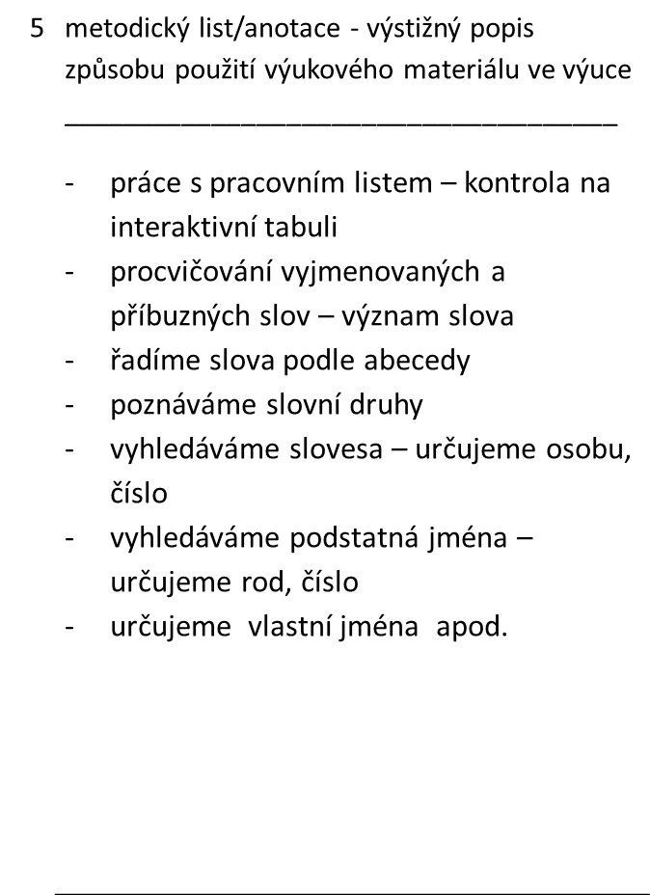

Slide 2
Š | N | A | M | L | Í | T | P
Y | E | K | L | Y | Ž | E | E
L | Y | S | Ý | H | A | S | L
P | L | Y | N | O | U | T | Y
C | P | L | Ý | T | V | Á | N
B | L | Ý | S | K | A | T | Ě
O | T | Ě | N | P | Y | S | K
S | P | L | Ý | V | A | T | E
P | Á | L | Á | S | Y | L | Í
mlýn
plynout
plyš
lysý
pelyněk
lyska
plýtvá
blýskat
Mlít
Splývat
Lyže
Pysk
lysá
ČTYŘSMĚRKA (L)
tajenka: _ _ _ _ _, _ _ _ _ _ _ _ _ _ _.

Slide 3
Š | N | A | M | L | Í | T | P
Y | E | K | L | Y | Ž | E | E
L | Y | S | Ý | H | A | S | L
P | L | Y | N | O | U | T | Y
C | P | L | Ý | T | V | Á | N
B | L | Ý | S | K | A | T | Ě
O | T | Ě | N | L | I | S | K
S | P | L | Ý | V | A | T | E
P | Á | L | Á | S | Y | L | Í
mlýn
plynout
plyš
lysý
pelyněk
lyska
plýtvá
blýskat
lis
mlít
splývat
lyže
ČTYŘSMĚRKA (L)
tajenka: Nehas, co tě nepálí.

